Slide 1
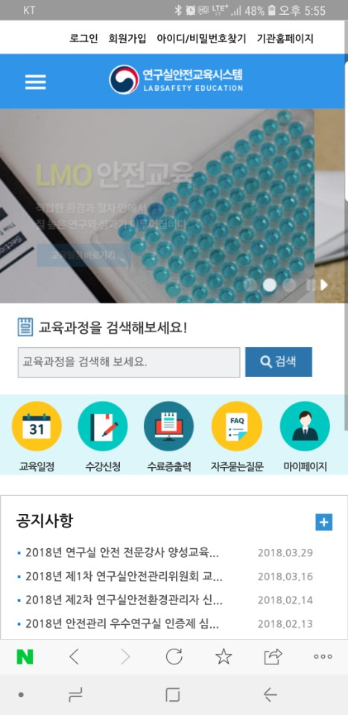
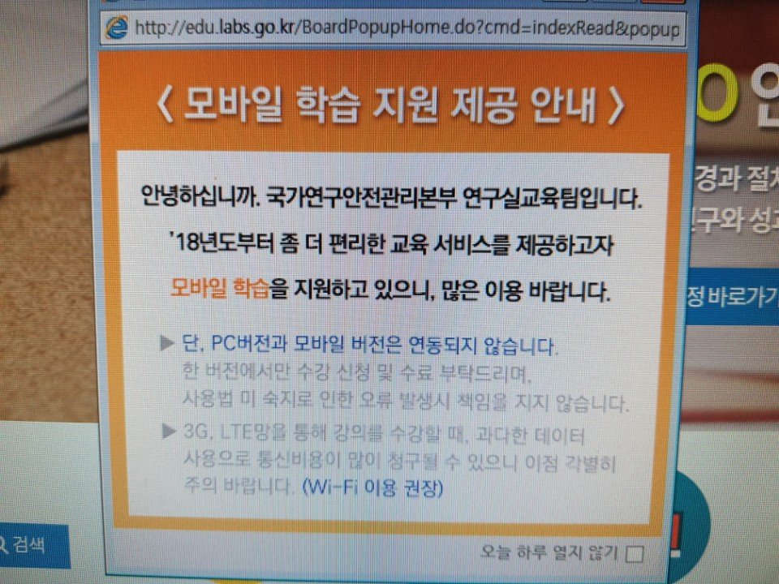
연구실교육시스템 모바일,온라인교육 지원제공
모바일 연동가능 (단,모바일사용시 데이터)

Slide 2
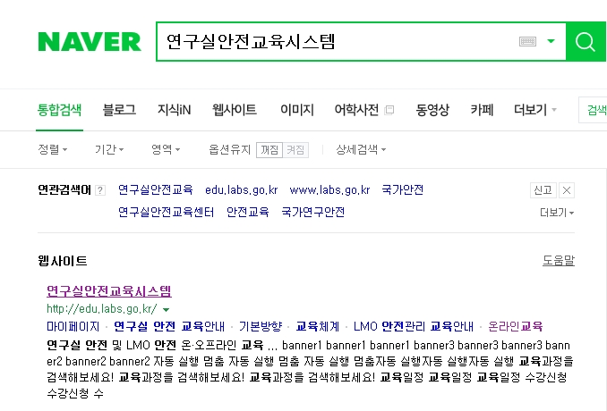

클릭!

Slide 3
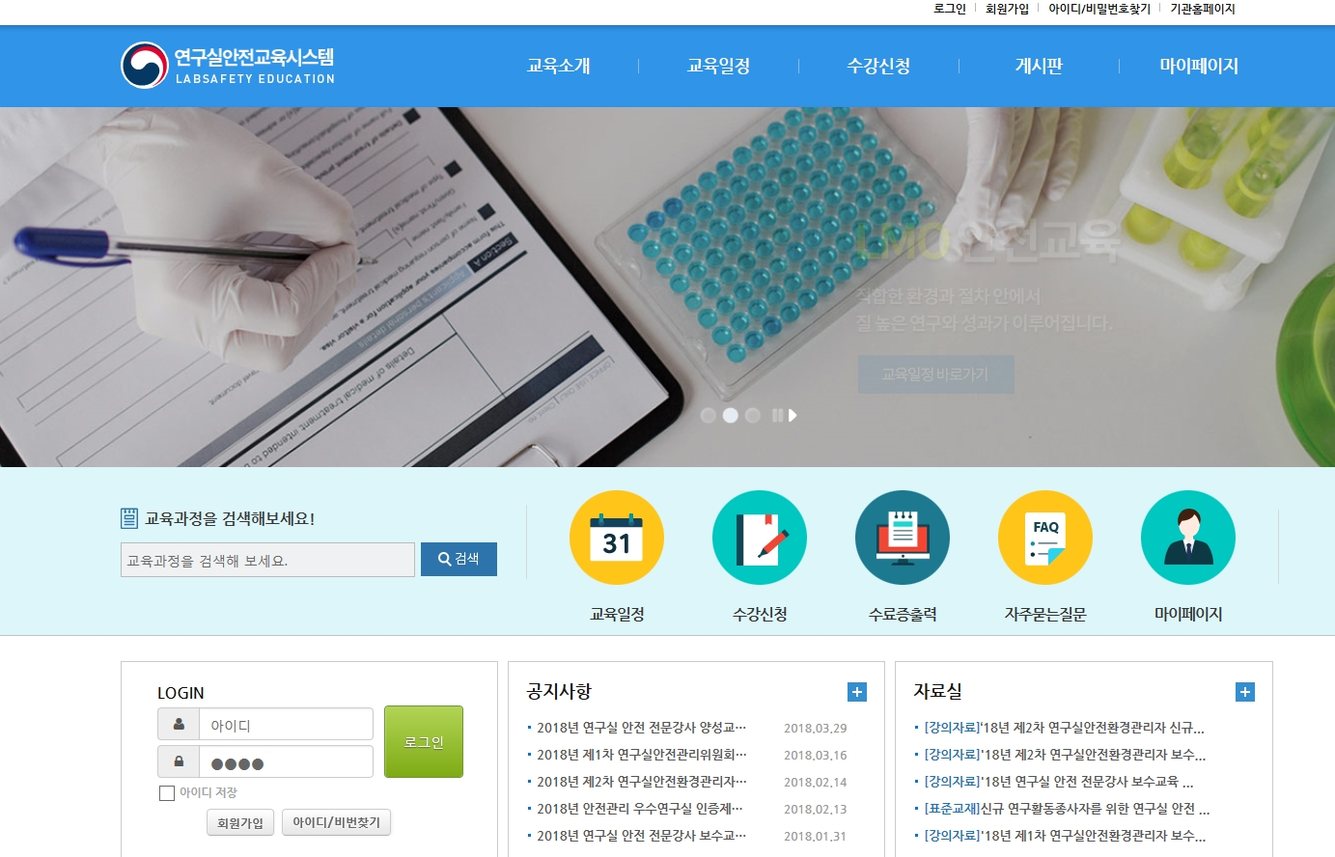
클릭!

Slide 4
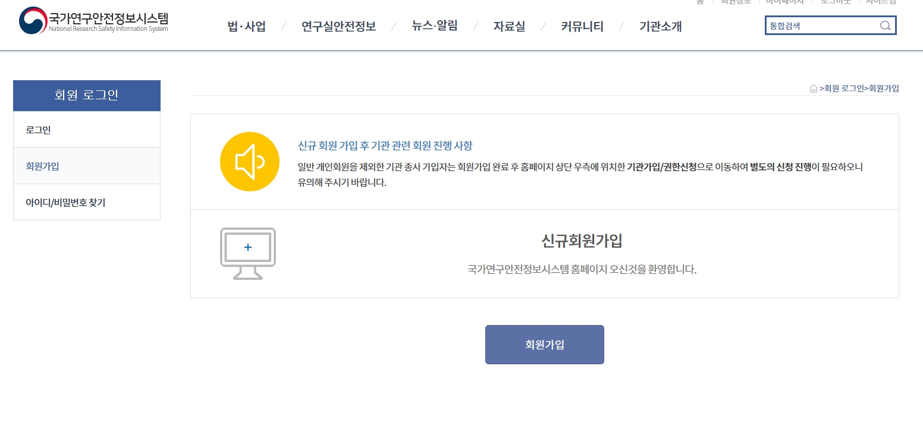
클릭!

Slide 5
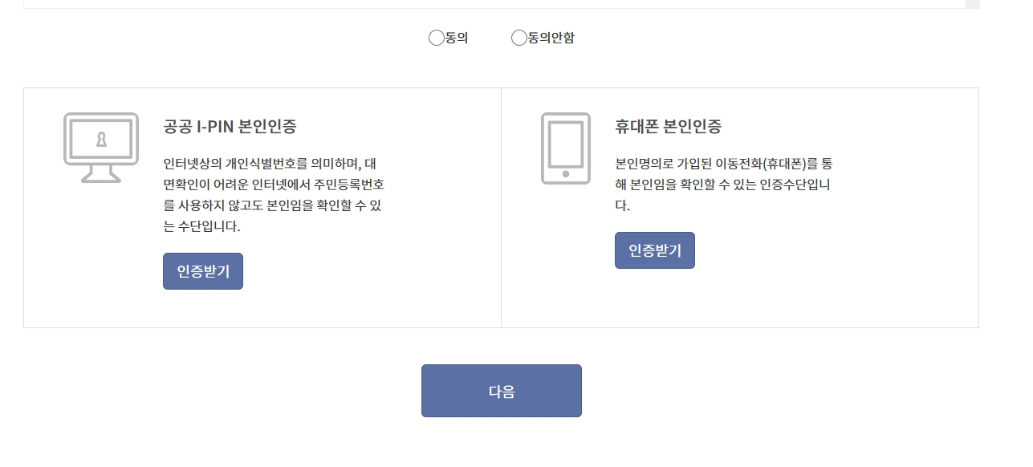
①
②
클릭!

Slide 6
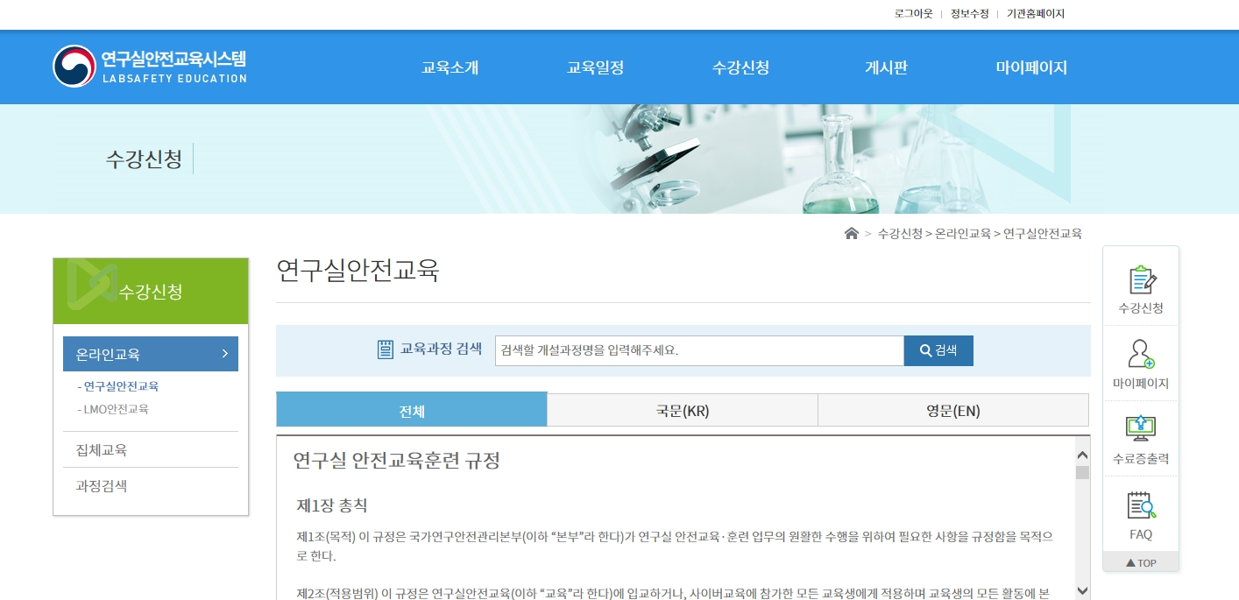
클릭!

Slide 7
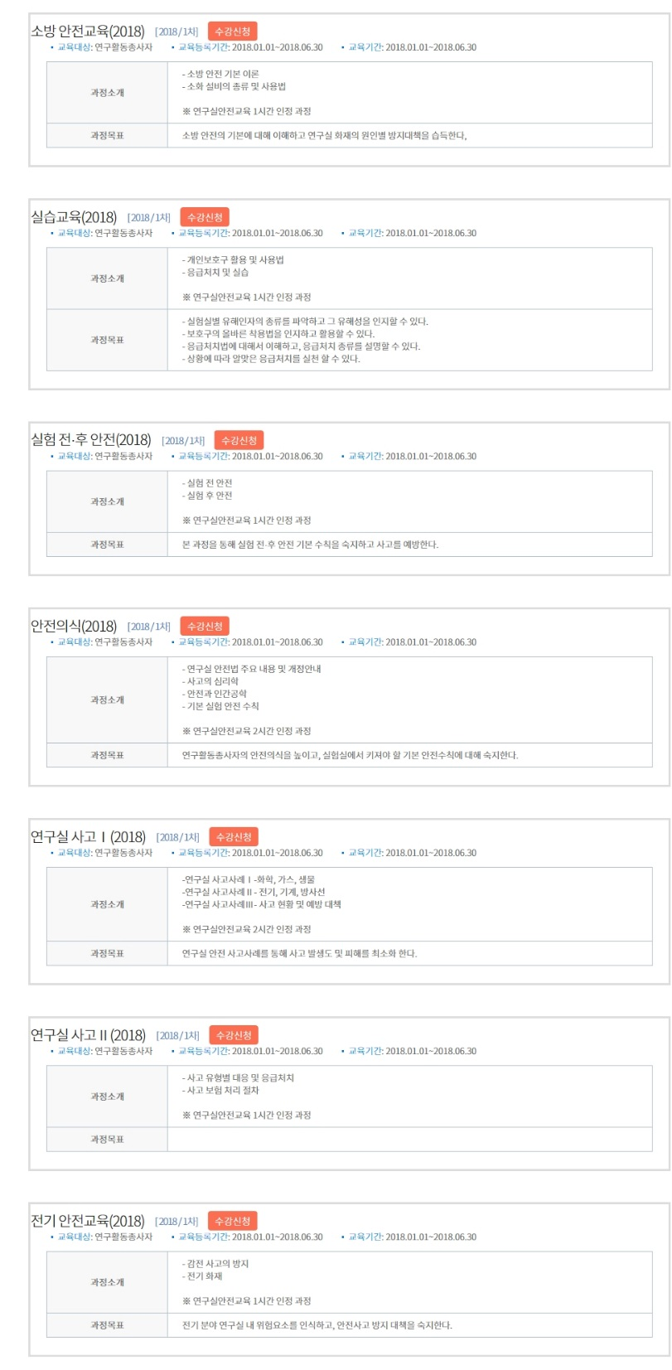
수강신청 클릭!

Slide 8
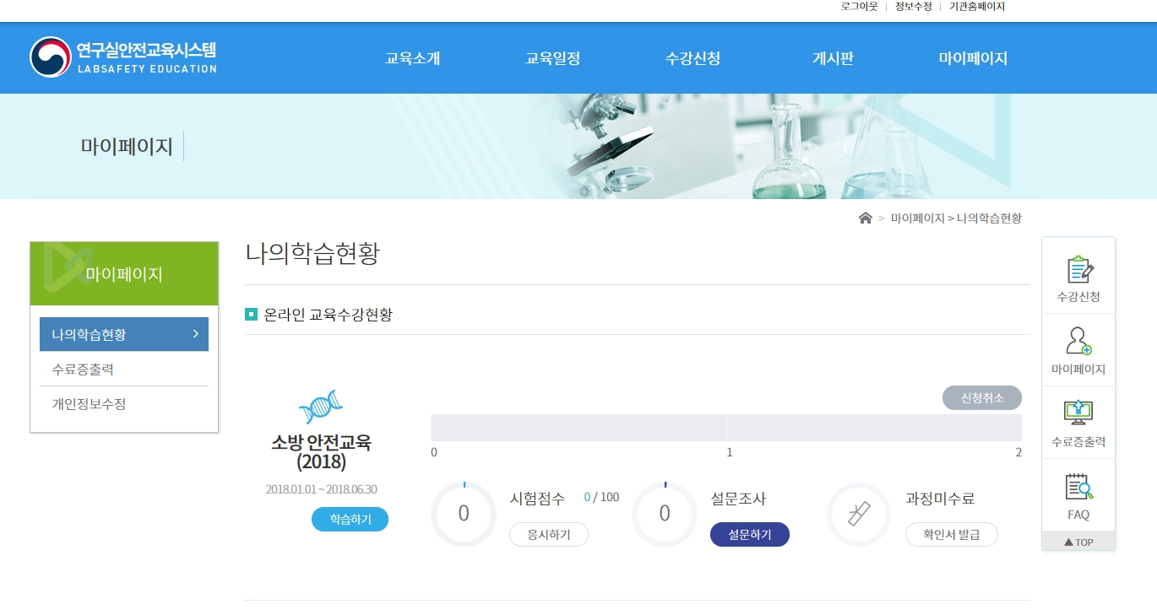
클릭!

Slide 9
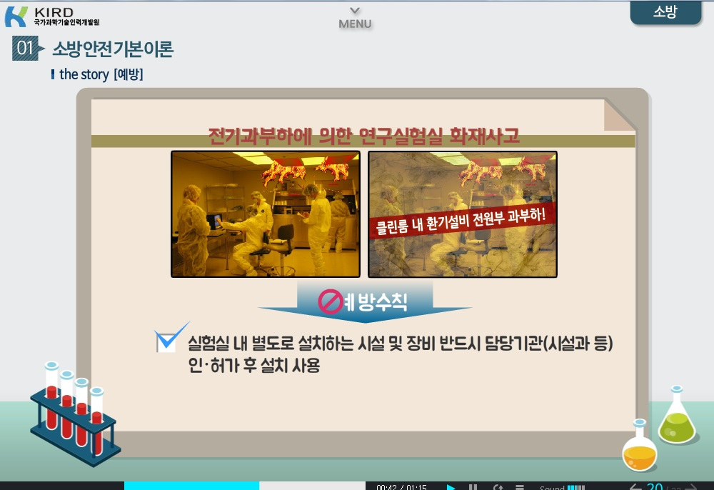
온라인 교육수강

Slide 10
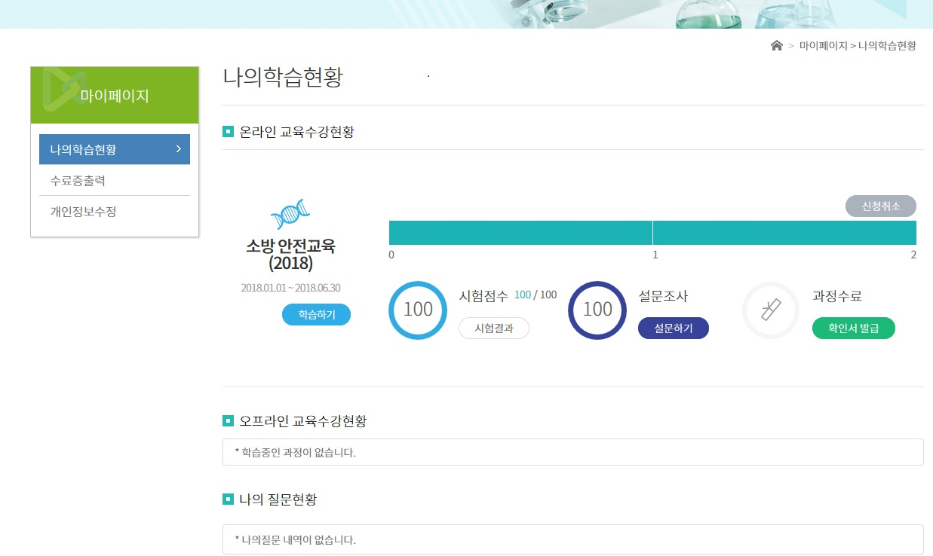
클릭!

Slide 11
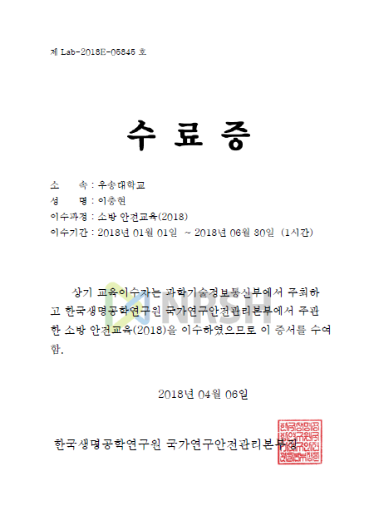

Slide 12


